Slide 1
สรุปมี 4 หน้าที่ต้องแก้ / ทำเพิ่ม
1.Home
2.K20
3.MS
4.Promotion

Slide 2
1.หน้า HOME http://kltf.pdb.co.th/

Slide 3

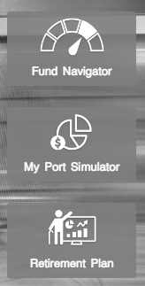
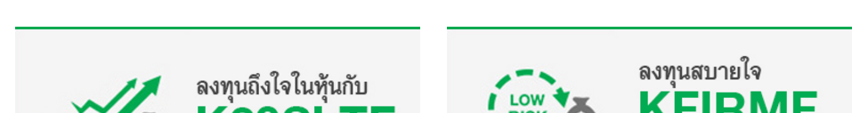
หน้า HOME http://kltf.pdb.co.th/
ขยับโลโก้ให้ชิดริมซ้าย-ขวา ค่ะ
ไม่อยากให้มีปุ่มทับภาพโฆษณ่า
เปลี่ยนปุ่มให้อยู่ริมขวา

Slide 4


ปุ่มใหม่
เรียงจากบน>ล่าง
2 อันบน เน้น
อันล่าง ไม่เน้น
(ทำมาคนละ Size ได้)
Link http://www.kasikornasset.com/Pages/New-LTF.aspx
Promotion LTF/RMF
14 พ.ย. – 30 ธ.ค.นี้
Link http://www.kasikornasset.com/Pages/Promotion-LTF-RMF.aspx
Link เดิม

Slide 5
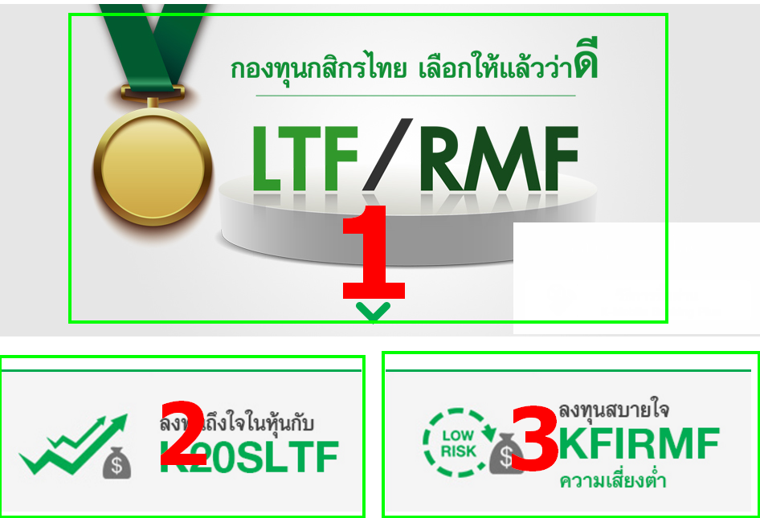
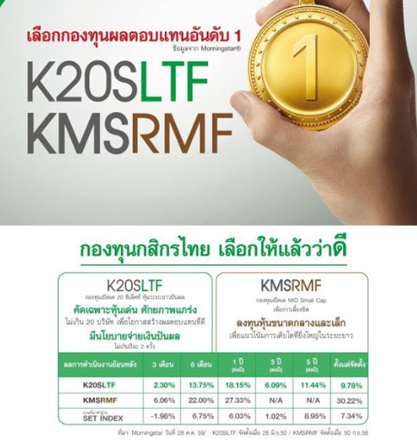
ปรับรูปใหม่
3 ตำแหน่งค่ะ – รูปมาวันที่ 15-16 (ต้องปรับ size เองนะคะ)
Ref Key visual
ใช้โทนสีเขียวเหมือนเดิม
ฝั่งนี้ ปรับใช้โทนสีน้ำตาล

Slide 6
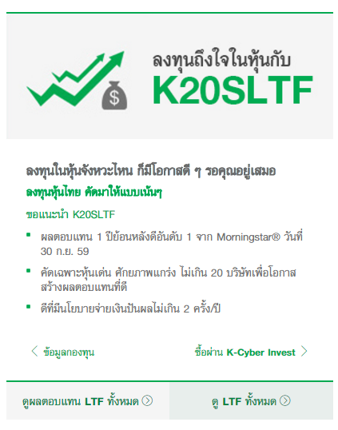
แก้ข้อความ
ลงทุนระยะยาวด้วย LTF ทั้งที ต้องเลือกที่ดี อันดับ 1
เลือกให้แล้วว่าดี กับ K20SLTF
-ดีที่ผลตอบแทนอันดับ 1 ทั้งช่วง 1 ปีและ 3 ปีย้อนหลัง ในกลุ่มกองทุน LTF ข้อมูลจาก Morningstar® วันที่ 28 ต.ค. 59
-ดีที่คัดหุ้นมาแบบเน้นๆ ไม่เกิน 20 บริษัท เลือกเฉพาะหุ้นเด่นศักยภาพแกร่ง เพื่อโอกาสสร้างผลตอบแทนที่ดีให้พอร์ตลงทุน
-ดีที่มีนโยบายจ่ายเงินปันผลไม่เกิน 2 ครั้งต่อปี

Slide 7
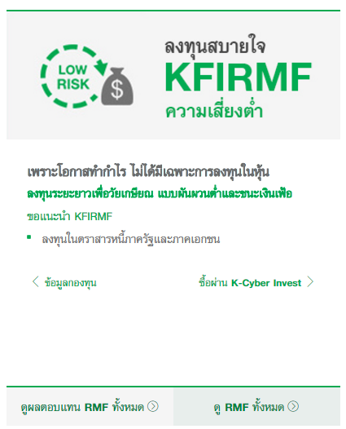
Link ภาพ ปรับ ไป
http://www.kasikornasset.com/Pages/LTFRMFPages/
KMSRMF.html
แก้ข้อความ
ลงทุนสร้างวัยเกษียณด้วย RMF ทั้งทีต้องเลือกที่ดี อันดับ 1
เลือกให้แล้วว่าดี กับ KMSRMF
-ดีที่ผลตอบแทนอันดับ 1 ทั้งช่วง 6 เดือนและ 1 ปีย้อนหลัง ในกลุ่ม RMF Thailand Equity Small/Mid Cap ข้อมูลจาก Morningstar® วันที่ 28 ต.ค. 59
-ดีที่ลงทุนในหุ้นขนาดกลางและเล็ก โดยคัดเฉพาะที่มีปัจจัยพื้นฐานดี มีสภาพคล่อง มีแนวโน้มที่จะให้ผลตอบแทนสูงกว่าหุ้นขนาดใหญ่ในระยะยาว
ปรับ Link ไป
http://www.kasikornasset.com/th/pages/KMSRMF.aspx

Slide 8
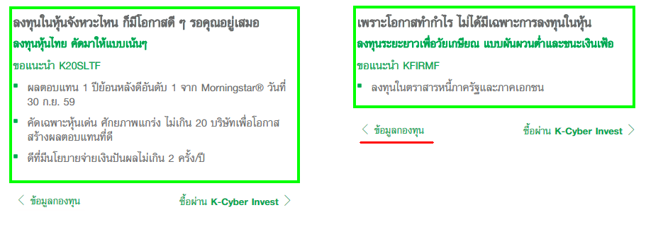
แก้ข้อความ
Link http://www.kasikornasset.com/th/pages/KMSRMF.aspx
เพิ่มข้อความ
เอา size เท่าเนื้อความ
ผลการดำเนินงานในอดีตมิได้เป็นสิ่งยืนยันถึงผลการดำเนินงานในอนาคต • การลงทุนในหุ้นทุกประเภทอาจมีราคาผันผวนตามภาวะตลาด • ผู้ลงทุนโปรดทำความเข้าใจลักษณะสินค้าเงื่อนไขผลตอบแทน ความเสี่ยง และศึกษาข้อมูลภาษีในคู่มือการลงทุนก่อนตัดสินใจลงทุน

Slide 9
2.หน้า K20 http://kltf.pdb.co.th/k20sltf.html

Slide 10

ปรับรูปใหม่
อยากได้ภาพเต็มๆ ไปถึงโลโก้ (ตามกรอบเขียว)

Slide 11
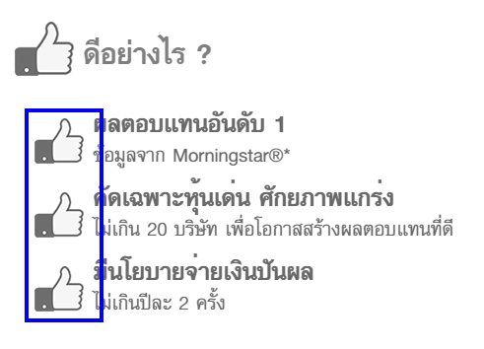

แก้ข้อความ
จัดกลางได้ไหม
K20SLTF ดีอย่างไร
-ดีที่ผลตอบแทนอันดับ 1 ทั้งช่วง 1 ปีและ 3 ปีย้อนหลัง ในกลุ่มกองทุน LTF ข้อมูลจาก Morningstar® วันที่ 28 ต.ค. 59
-ดีที่คัดหุ้นมาแบบเน้นๆ ไม่เกิน 20 บริษัท เลือกเฉพาะหุ้นเด่นศักยภาพแกร่ง เพื่อโอกาสสร้างผลตอบแทนที่ดีให้พอร์ตลงทุน
-ดีที่มีนโยบายจ่ายเงินปันผลไม่เกิน 2 ครั้งต่อปี
เปลี่ยนเป็นเครื่องหมายถูกแบบข้างๆ
รูปแบบ > จัดสองบรรทัดเหมือนเดิม บรรทัดแรกเอาเฉพาะตัวหนาค่ะ

Slide 12
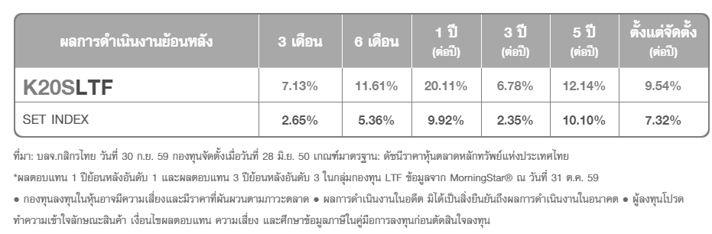
ผลการดำเนินงานย้อนหลัง | 3 เดือน | 6 เดือน | 1 ปี | 3 ปี (ต่อปี) | 5 ปี (ต่อปี) | ตั้งแต่จัดตั้ง (ต่อปี)
K20SLTF | 2.29% | 13.74% | 18.16% | 6.09% | 11.41% | 9.75%
เกณฑ์มาตรฐาน SET INDEX | -1.98% | 6.75% | 6.03% | 1.02% | 8.95% | 7.34%
แก้ตาราง
ที่มา : Morningstar® วันที่ 28 ต.ค. 59/ กองทุน K20SLTF จัดตั้งเมื่อ 28 มิ.ย. 50
ข้อความคำเตือนด้านล่าง ย้ายมาอยู่ ข้างๆ ปุ่มกลับหน้าหลักค่ะ / ใต้ตารางเหลือแค่ที่มานะคะ
ขนาดตัวอักษรเท่าคำว่า
SET INDEX
ผลการดำเนินงานในอดีตมิได้เป็นสิ่งยืนยันถึงผลการดำเนินงานในอนาคต • การลงทุนทุกประเภทอาจมีราคาผันผวนตามภาวะตลาด • เอกสารการวัดผลการดำเนินงานนี้จัดขึ้นตามมาตรฐานของ AIMC • ผู้ลงทุนโปรดทำความเข้าใจลักษณะสินค้าเงื่อนไขผลตอบแทน ความเสี่ยง และศึกษาข้อมูลภาษีในคู่มือการลงทุนก่อนตัดสินใจลงทุน

Slide 13
3.หน้า MS http://kltf.pdb.co.th/kfirmf.html

Slide 14

ปรับรูปใหม่
อยากได้ภาพเต็มๆ ไปถึงโลโก้ (ตามกรอบเขียว)

Slide 15
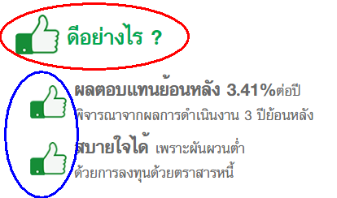
แก้ข้อความ
KMSRMF ดีอย่างไร
-ดีที่ผลตอบแทนอันดับ 1 ทั้งช่วง 6 เดือนและ 1 ปีย้อนหลัง ในกลุ่ม RMF Thailand Equity Small/Mid Cap ข้อมูลจาก Morningstar® วันที่ 28 ต.ค. 59
-ดีที่ลงทุนในหุ้นขนาดกลางและเล็ก
โดยคัดเฉพาะที่มีปัจจัยพื้นฐานดี มีสภาพคล่อง มีแนวโน้มที่จะให้ผลตอบแทนสูงกว่าหุ้นขนาดใหญ่ในระยะยาว
จัดกลางได้ไหม
เปลี่ยนเป็นเครื่องหมายถูกแบบข้างๆ
รูปแบบ > จัดสองบรรทัดเหมือนเดิม บรรทัดแรกเอาเฉพาะตัวหนาค่ะ

Slide 16
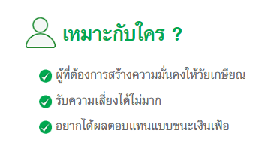
จัดกลางได้ไหม
-ผู้ที่ต้องการสร้างความมั่นคั่งให้วัยเกษียณ ผ่านการลงทุนในหุ้น
-ผู้ที่คาดหวังผลตอบแทนสูง และพร้อมรับความเสี่ยงได้สูง (High Risk, High Return)
งานสีน้ำตาลต้องมา

Slide 17
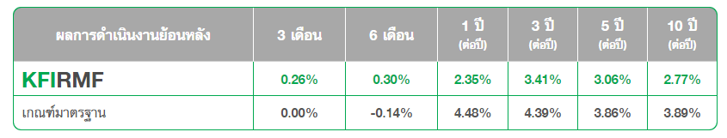
ผลการดำเนินงานย้อนหลัง | 3 เดือน | 6 เดือน | 1 ปี | ตั้งแต่จัดตั้ง (ต่อปี)
KMSRMF | 6.06% | 22.00% | 27.35% | 30.15%
เกณฑ์มาตรฐาน SET INDEX | -1.98% | 6.75% | 6.03% | 9.67%
แก้ตาราง
งานสีน้ำตาลต้องมา
ที่มา : Morningstar วันที่ 28 ต.ค. 59/ KMSRMF จัดตั้งเมื่อ 30 ก.ย. 58
ข้อความคำเตือนด้านล่าง ย้ายมาอยู่ ข้างๆ ปุ่มกลับหน้าหลักค่ะ / ใต้ตารางเหลือแค่ที่มานะคะ
ขนาดตัวอักษรเท่าคำว่า เกณฑ์มาตรฐาน
ผลการดำเนินงานในอดีตมิได้เป็นสิ่งยืนยันถึงผลการดำเนินงานในอนาคต • การลงทุนทุกประเภทอาจมีราคาผันผวนตามภาวะตลาด • เอกสารการวัดผลการดำเนินงานนี้จัดขึ้นตามมาตรฐานของ AIMC • ผู้ลงทุนโปรดทำความเข้าใจลักษณะสินค้าเงื่อนไขผลตอบแทน ความเสี่ยง และศึกษาข้อมูลภาษีในคู่มือการลงทุนก่อนตัดสินใจลงทุน

Slide 18
4.หน้า PROMOTION - หน้าใหม่
คลิกมาจากปุ่มหน้า Home อันนี้ใหม่
Promotion LTF/RMF
14 พ.ย. – 30 ธ.ค.นี้
Link http://www.kasikornasset.com/Pages/Promotion-LTF-RMF.aspx

Slide 19
ข้อมูลและเงื่อนไข เหมือนหน้านี้ – กำลังทำภาพใหม่ น่าจะได้วันที่ 18
http://www.kasikornasset.com/TH/BannerPromotion/Pages/LTFRMF-Promotion-11-2016.aspx
โครงสร้างหน้าทำเหมือนเดิมเลย
ภาพ
ตารางกองทุน
เงื่อนไขเป็น Text
ปุ่มเหมือนเดิม (ตามที่มีอยู่ในหน้า)

